Slide 1
Презентация проекта
Подвиг великий - защита Отчизны,
ты сердцем к нему прикоснись...
(Ветеранам ВОВ посвящается)
Выполнила Воронина О.А
Центр серебряных волонтеров
«Молоды душой»
Екатеринбург

Slide 2
Актуальность и новизна
Актуальность проекта:
Современная ситуация в мире характеризуется обострением негативного отношения к России, стремлением извратить результаты Победы во второй мировой войне.
Современная Россия стоит на пути развития и обновления, движение по которому осложняет девальвация многих духовных ценностей, снижение воспитательного воздействия историко–культурного наследия. Общественные опросы показывают, что среди молодых людей растет увлечение западной культурой, падает нравственность, возникает стремление покинуть Родину.
«Мы должны строить свое будущее на прочном фундаменте. И такой фундамент – это патриотизм. Мы, как бы долго ни обсуждали, что может быть фундаментом, прочным моральным основанием для нашей страны, ничего другого все равно не придумаем...» – эти слова Владимира Путин, сказанные им еще в 2012 году, показывают необходимость активного усиления работы по формированию и углублению патриотизма всех слоев и возрастов жителей России.
Новизна проекта:
в соединении патриотического воспитания и добровольчества, которые существуют до последнего времени как отдельные направления. В то время как их большее взаимодействие позволит обогатить и повысить эффективность обоих этих направлений общественной деятельности, а также
в вовлечении системы библиотек (как местных центров культуры и духовности) в активный процесс патриотического воспитания населения.

Slide 3
Цель проекта
Основная цель проекта:
историко-патриотическое воспитание как его участников, так и целевой аудитории (ЦА).
Сопутствующие цели:
- сохранение для потомков ценной героико-патриотической информации,
- социальная и психологическая помощь ветеранам,
- просвещение участников и ЦА в сфере истории героев России,
- привлечение в библиотеку дополнительной читательской аудитории,
- развитие волонтерского движения.

Slide 4
Описание проекта
Основная идея проекта - собирание, сохранение и распространение имеющих высокую героико-патриотическую ценность информационных материалов на основе ресурсов библиотечного учреждения.
Ресурсные возможности библиотеки:
наличие инициативной группы читателей библиотеки и ее сотрудников;
возможность обеспечить методическое сопровождение процесса сбора материалов и осуществлять в его процессе консультацию волонтеров;
хранить собранные материалы длительное время;
Целевой аудиторией проекта будут выступать жители микрорайона разных возрастов.
Проект должен решить проблему устранения элементов ложного пафос и формализма, которые порой возникают в темах высокой гражданственной значимости. Это достигается «живым» присутствием ветеранов в процессе сбора и представления материалов: либо их непосредственным присутствием, либо через показ видеоматериалов с записями их воспоминаний.
Представление собранных материалов проект предусматривает в таких формах, как: выставки стационарные (в библиотеке в школе, в ином учреждении), выставки передвижные, встречи жителей микрорайона с ветеранами, демонстрация собранных видеоматериалов о ветеранах, печатное издание рассказов о ветеранах, издание их воспоминаний, викторины, конкурсы, а также размещение материалов в Интернете.

Slide 5
Результаты проекта
Идея проекта прошла свое опробирование в 2017–2019 гг виде содействия инициативной группы библиотеки №15 в подготовке и проведении встреч ветеранов с юными читателями в ее помещении и цикла мероприятий на базе детско-юношеского клуба "Искра", который включил: подготовку и оформление выставки "Ветераны живут рядом", ее презентацию с приглашением детей-членов клуба и ветеранов, в том числе и тех, о которых выставка рассказывала, последующую встречу участника ВОВ Мухина А.А с детьми, на которой он поделился воспоминаниями о своем боевом прошлом, а после этого было проведено совместное возложение цветов к памятнику погибшему воину.
На всех мероприятиях были сделаны фото, а по фотографиям, сделанным в «Искре», создан видеоролик, который был подарен коллективу клуба.

Slide 6
На выставке «Ветераны живут рядом»
Ветеран ВОВ - труженица тыла Анна Антоновна Обвинцева рядом с посвященной ей информацией

Slide 7
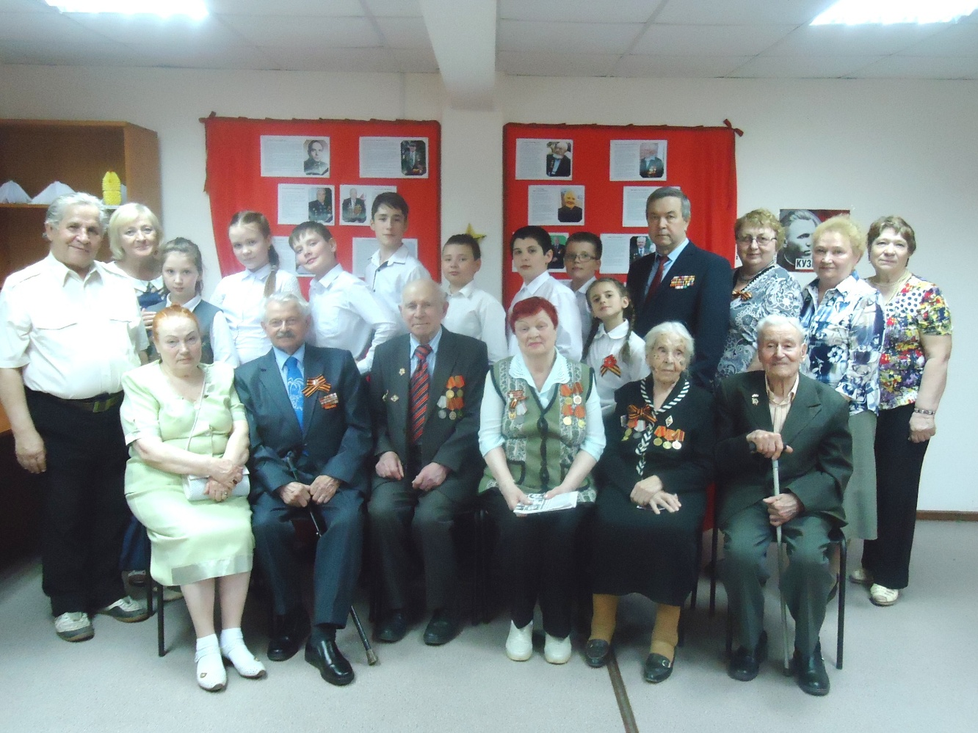
На выставке «Ветераны живут рядом»
Общее фото в конце встречи

Slide 8
На выставке «Ветераны живут рядом»
Участник ВОВ Алексей Александрович Мухин на встрече с детьми в клубе «Искра»

Slide 9
Встреча с ветераном в библиотеке № 15
Дети дарят ветерану - участнику ВОВ Виктору Александровичу Зонову сделанные своими руками подарки

Slide 10
Встреча с ветеранами в библиотеке № 15
Все ребята хотели сфотографироваться с ветеранами. Здесь - участники ВОВ В.А.Зонов и А.А.Мухин

